Slide 1
ТВОРЧИЙ ЗВІТ
2015 - 2016 н.р.
2016 - 2017 н.р.
2017 - 2018 н.р.
КАЛІНІНА ЛІЛІЯ ІВАНІВНА
КАЛМИКІВСЬКА ЗОШ І-ІІІ СТУПЕНІВ

Slide 2
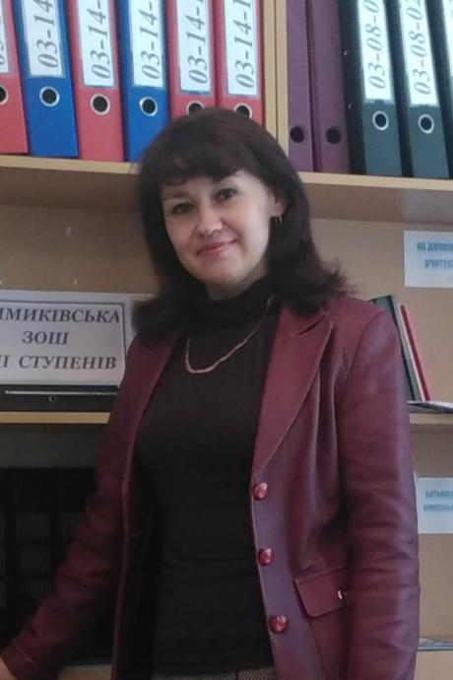
Загальні відомості
ПІБ: Калініна
Лілія Іванівна
Дата народження: 27.12.1980 р.
Посада: вчитель біології,вчитель англійської мови
Освіта: вища
Педагогічний стаж: 15 років
Кваліфікаційна категорія: спеціаліст І категорії

Slide 3
Науково-методична Проблема над якою працюю
Англійська мова: Використання розвивального навчання як засіб формування комунікативної компетенції на уроках англійської мови
Біологія: Практична реалізація технологій критичного мислення на уроках біології

Slide 4
НА СВОЇХ УРОКАХ РОЗВИВАЮ:
Творчі здібності учнів
Творчий потенціал
Творче та логічне мислення
Уміння критично мислити
Внутрішню свободу як запоруку самореалізації

Slide 5
Мої цільові орієнтири:
❖ навчання іноземного мовлення в процесі спілкування – іноземна мова є одночасно й метою і засобом навчання;
❖ розвиток комунікативних якостей особистості;
❖ засвоєння іншомовної культури;
❖ забезпечення активності навчального процесу.

Slide 6
участь учнів у І етапі всеукраїнських учнівських предметних олімпіад англійська мова
2015-2016 н.р.
Англійська мова:
8 клас – І місце Будрис Катерина
9 клас - І місце Бурлуцький Олександр
10 клас – І місце Стародубцев Сергій,
Федоров Ігор
11 клас – І місце Пристінський Сергій

Slide 7
участь учнів у І етапі всеукраїнських учнівських предметних олімпіад англійська мова
2016-2017 н.р.
Англійська мова:
8 клас – І місце Калініна Валерія
9 клас - І місце Удовика Олександра
10 клас – І місце Бурлуцький Олександр
11 клас – І місце Стародубцев Сергій

Slide 8
участь учнів у І етапі всеукраїнських учнівських предметних олімпіад англійська мова,Біологія
2017-2018 н.р.
Англійська мова:
4 клас - І місце Литвинов Дмитро
8 клас – І місце Чернець Сергій
9 клас - І місце Гагаркін Ярослав
10 клас – І місце Хорольська Ельвіна
11 клас – І місце Бурлуцький Олександр
Біологія:
8 клас – І місце Арашкевич Володимир

Slide 9
участь учнів у ІІ етапі всеукраїнських учнівських предметних олімпіад
2016-2017 н.р. :
Калініна Валерія 8 клас англійська мова -7 місце
2017-2018 н.р. :
англійська мова – Калініна Валерія 9 клас - 6 місце
Біологія – Арашкевич Володимир 8 клас – 4 місце

Slide 10
Досягнення учнів англійська мова

Slide 11
Досягнення учнів біологія

Slide 12
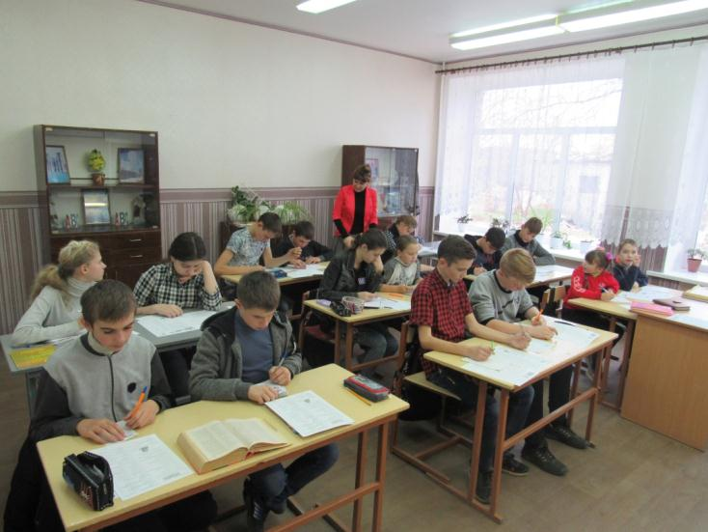
Участь у всеукраїнських конкурсах
Конкурс з англійської мови «Гринвіч»
2017-2018 н.р. – 17 учнів
«Олімпус»
2016-2017 н.р.
Англійська мова – 13 учнів
2017-2018 н.р.
Англійська мова – 19 учнів
Біологія – 7 учнів

Slide 13
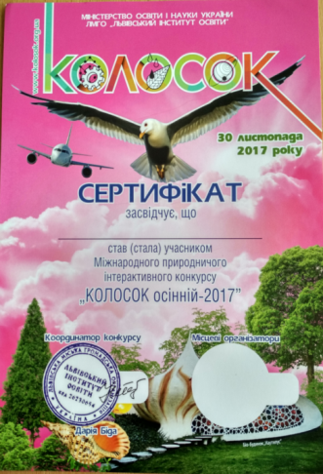
Участь у Міжнародних конкурсах
«Геліантус – 2016»
«Геліантус – 2017»
«Колосок – 2017»

Slide 14
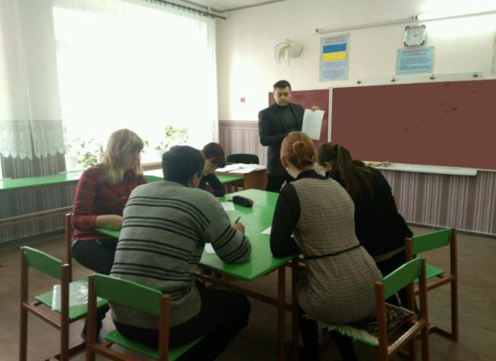
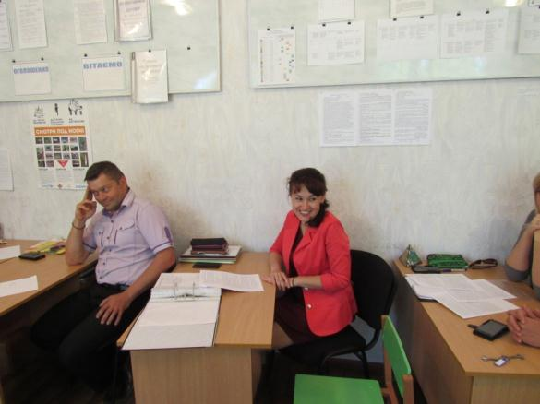
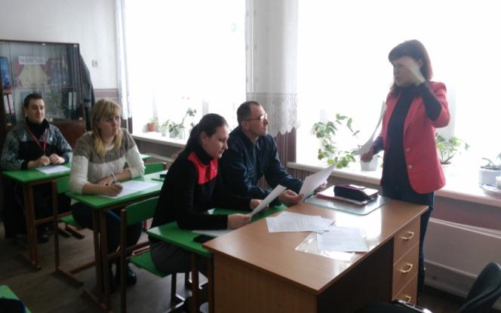
Методична робота
Методичне об'єднання
класних керівників
Виступи на педрадах
Керівник ШМО вчителів гуманітарних наук

Slide 15
Виступи на засіданнях педрад та методичних об’єднань
1.Виступ на засіданні ШМО за темою: «Розвивальне навчання – шлях до формування самостійності,як компетентності учня»
2.Виступ на засіданні ШМО за темою : « Розвиток творчості дітей у процесі навчання англійської мови.
3.Нетрадиційні форми уроку на початковому етапі навчання»
4.Звіт про роботу над проблемою школи «Формування ключових компетенцій учнів в системі особистісно-орієнтованого підходу в умовах реформування школи»(як керівник ШМО вчителів гуманітарних дисциплін)
5.Виступ на педагогічній раді за темою «Формування ключових компетенцій учнів в системі особистісно -орієнтованого підходу в умовах реформування школи »
6.Виступ на засіданні ШМО за темою «Формування компетентності саморозвитку та самоосвіти під час викладання біології »
7.Виступ на педагогічних читаннях «Проблеми сімейного виховання
у педагогічній спадщині В. Сухомлинського»
8. Виступ на засіданні ШМО «Психологічні засади патріотичного виховання учнів»
9. Виступ на засіданні ШМО «Система роботи з сімєющодо попередження
девіантної поведінки дітей і підлітків»

Slide 16
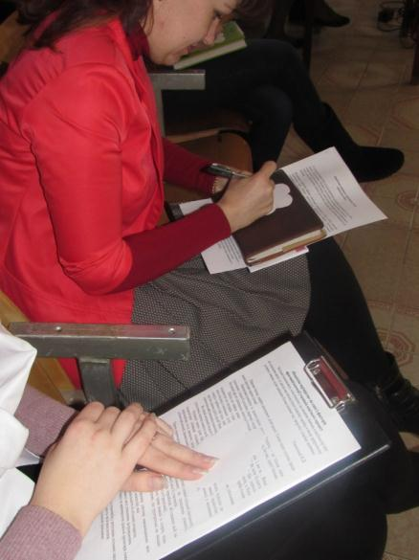
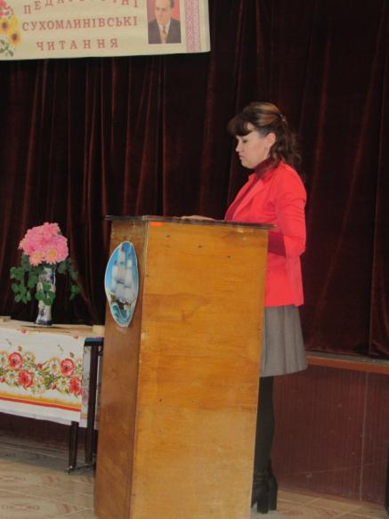
Виступ до 100-річчЯ від дня народження В.О.Сухомлинського
«Проблеми сімейного виховання
педагогічній спадщині В. Сухомлинського»

Slide 17
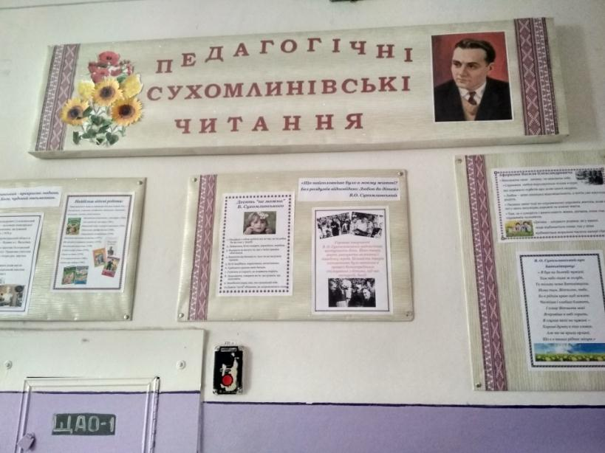
100-річчЯ від дня народження В.О.Сухомлинського
Створення тематичної панорами
«Життя та творчість В.О.Сухомлинського»
з групою вчителів

Slide 18
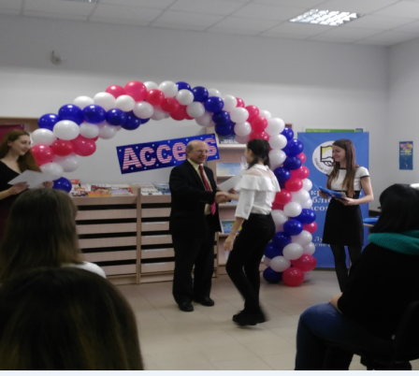
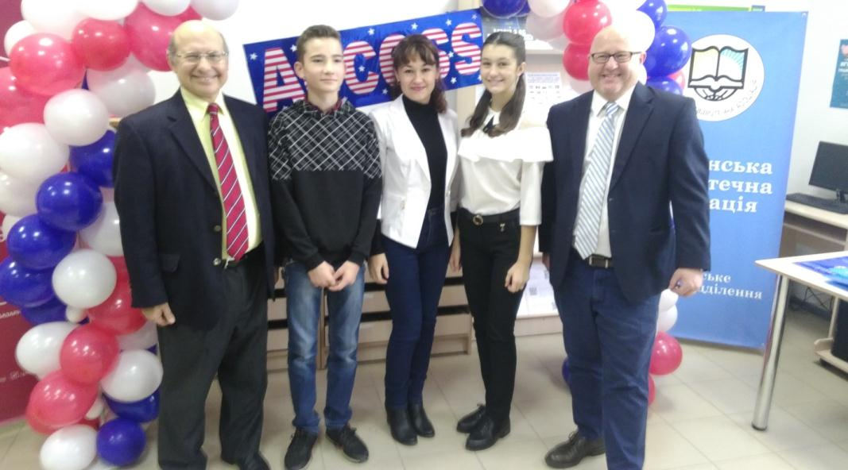
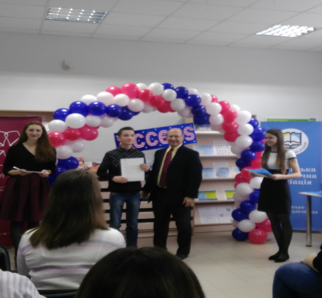
«Access»
Підготовка учнів до конкурсу щодо вступу до «Програми малих стипендій з вивчення англійської мови Посольства США в Україні»

Slide 19
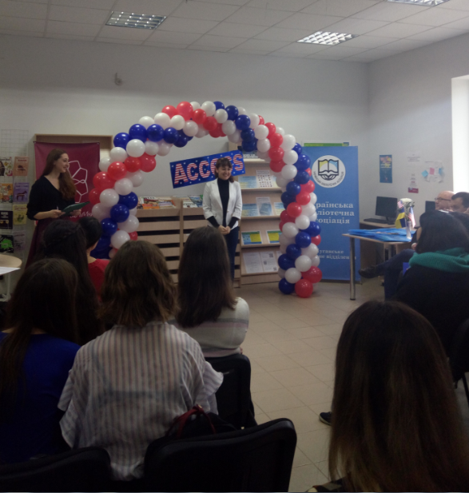
«Access»
Виступ на відкритті Програми Access.
Привітання гостей з Америки та побажання успіхів учасникам програми.

Slide 20
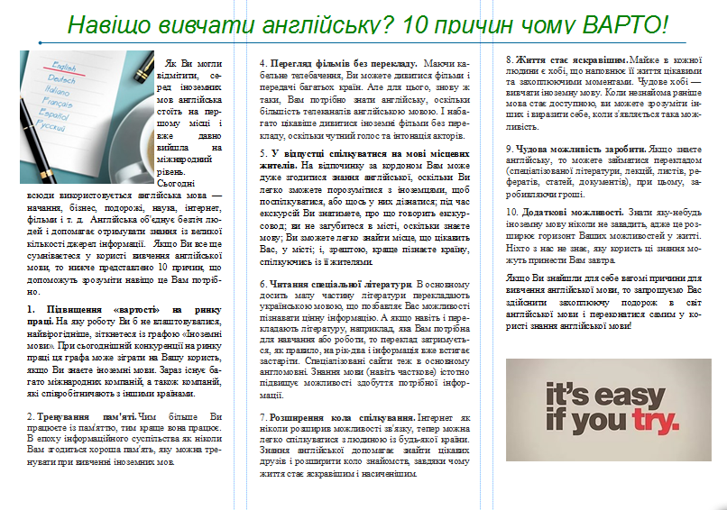
виготовлення буклету

Slide 21
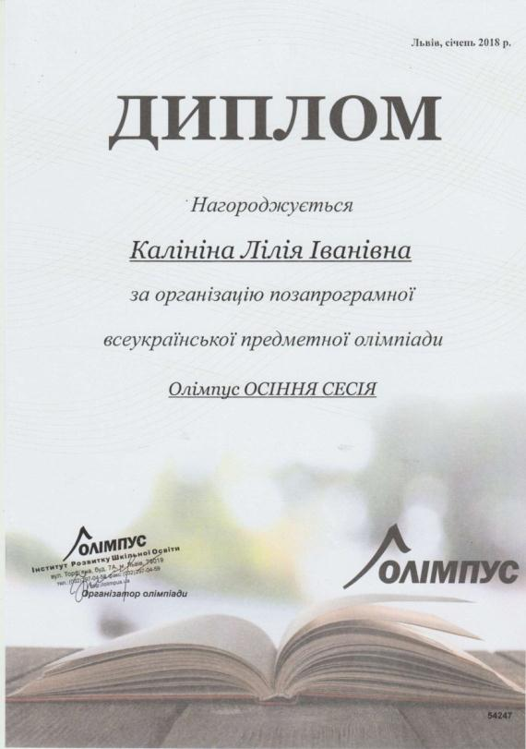
Мої досягнення

Slide 22
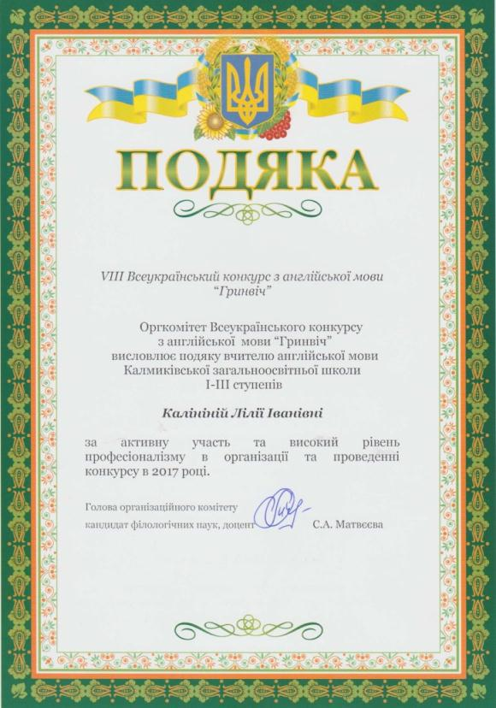
Мої досягнення

Slide 23
Грамота за активну підготовку учнів до конкурсу для старших класів з предметів ЗНО «Луганський національний університет імені Тараса Шевченка»

Slide 24
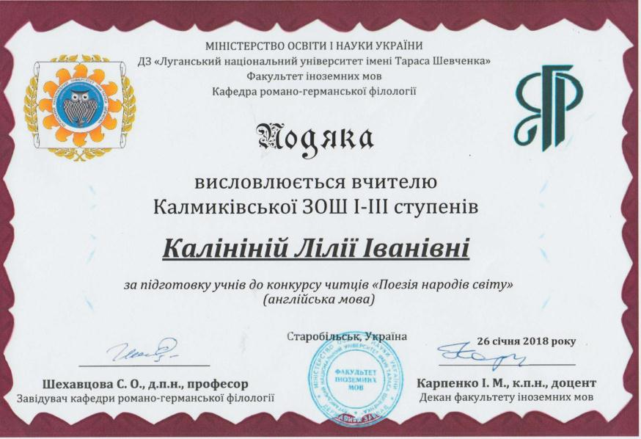
Подяка за підготовку учнів до регіонального конкурсу читців «Поезія народів світу» Луганський національний університет імені тараса шевченка

Slide 25
ПІДГОТОВКА УЧНІВ ДО ОБЛАСНОГО ЛІТЕРАТУРНОГО КОНКУРСУ «МОЛОДІ ГОЛОСИ»
2017-2018 н.р. Калініна Валерія 2 місце
Луганська обласна бібліотека
імені М.Горького

Slide 26
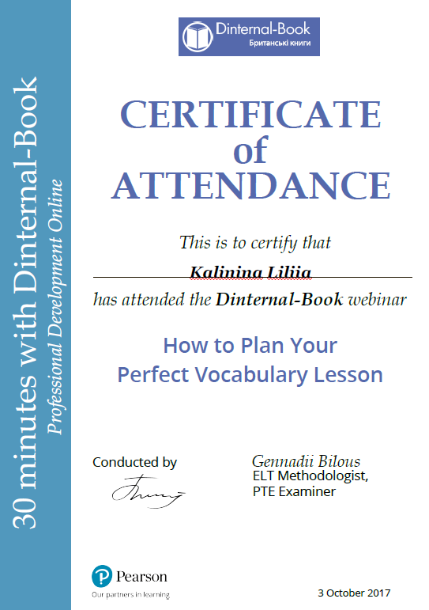
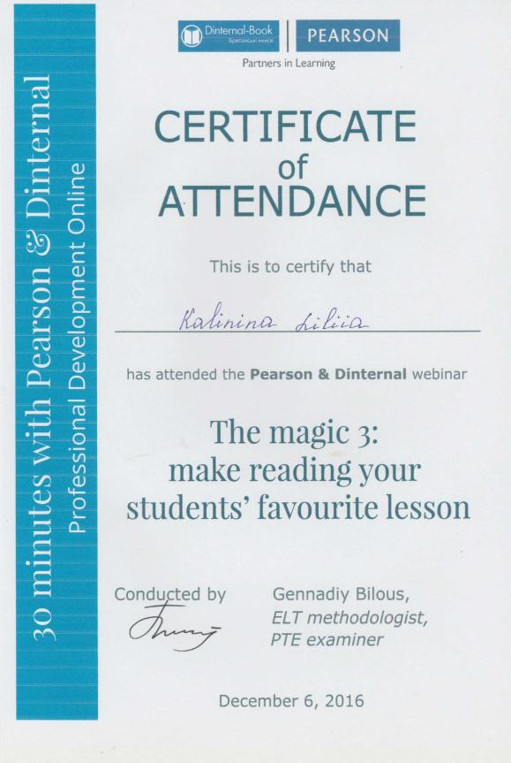
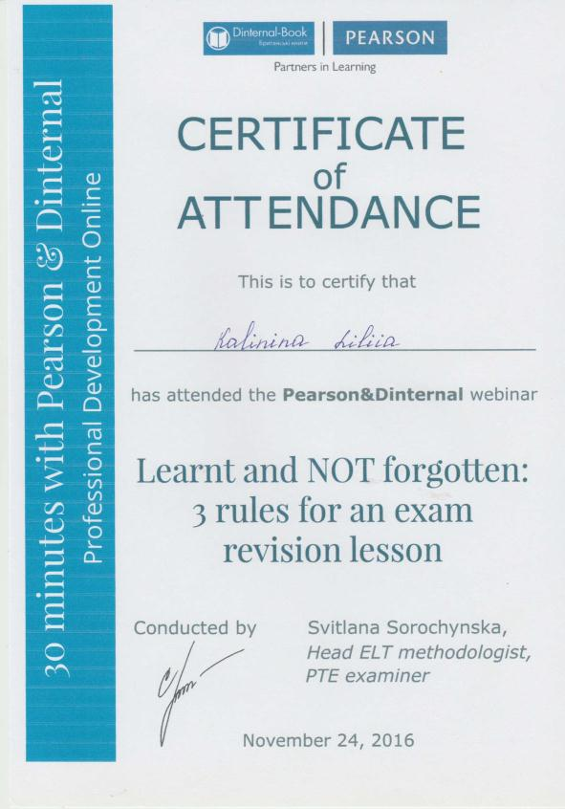
УЧАСТЬ У ВЕБІНАРАХ

Slide 27
УЧАСТЬ У ВЕБІНАРАХ

Slide 28
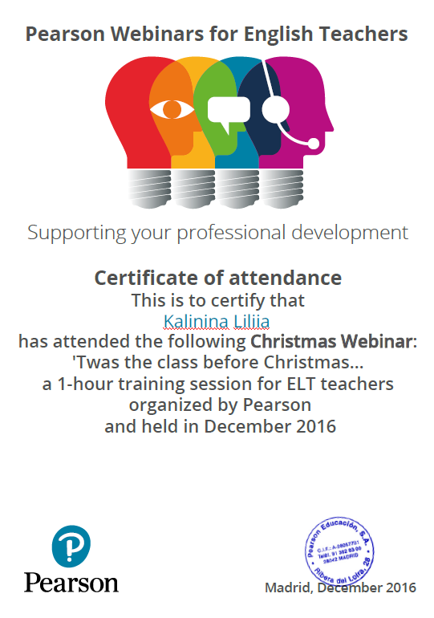
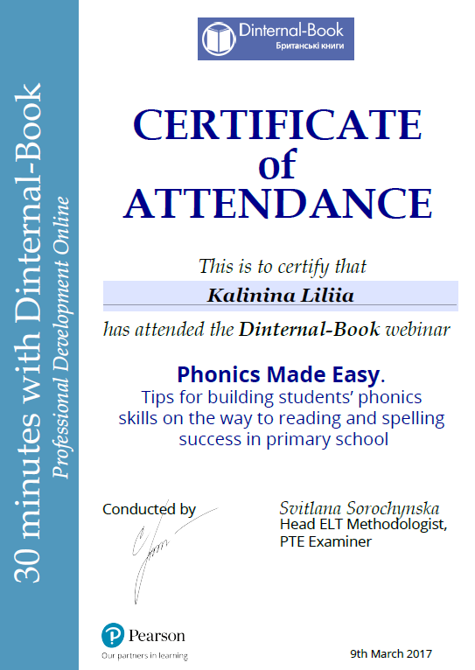
УЧАСТЬ У ВЕБІНАРАХ

Slide 29
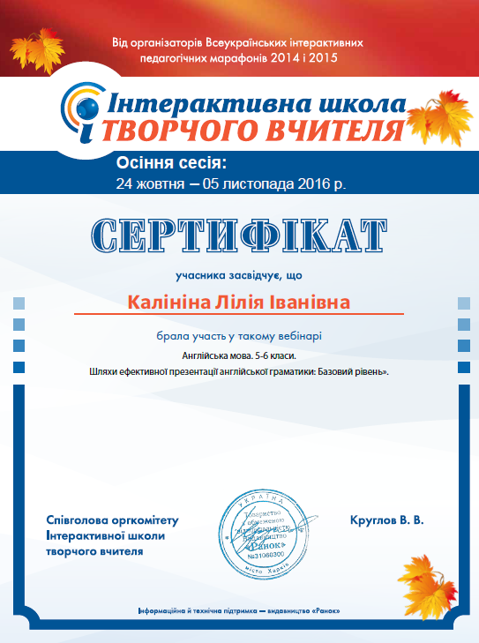
УЧАСТЬ У ВЕБІНАРАХ

Slide 30
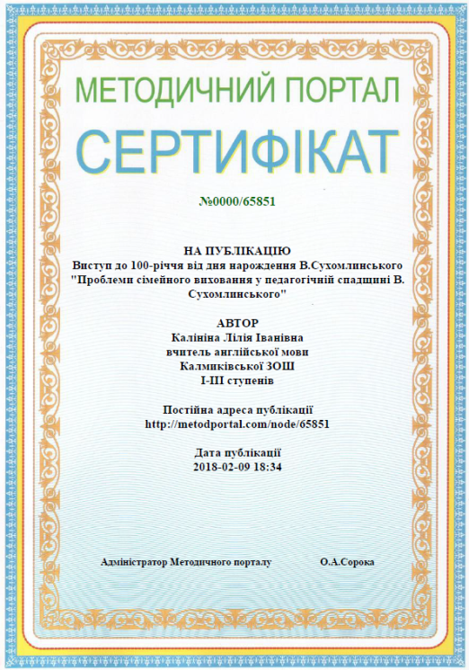
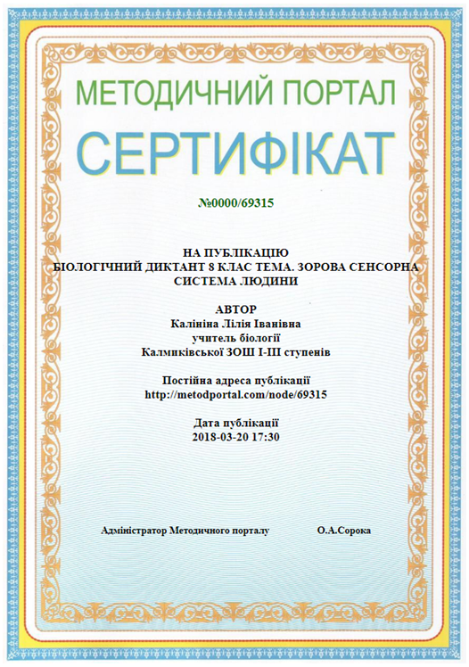
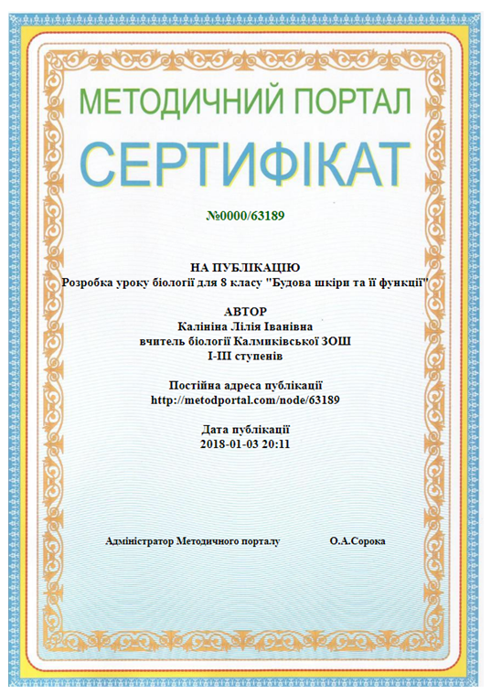
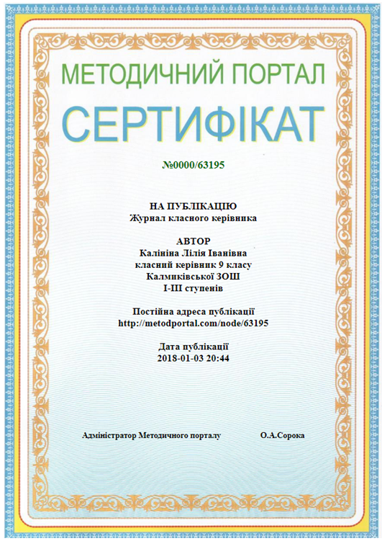
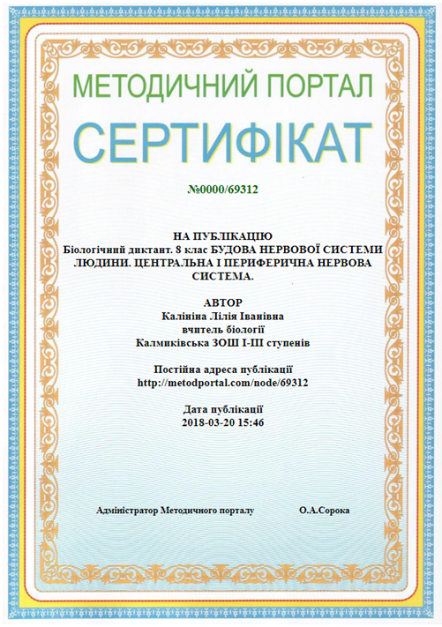
публікації в педагогічних виданнях

Slide 31
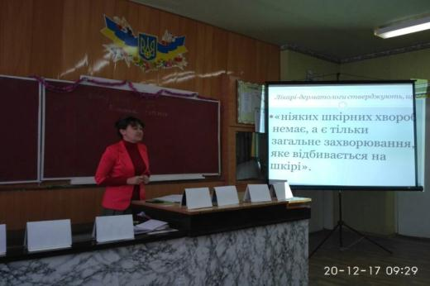
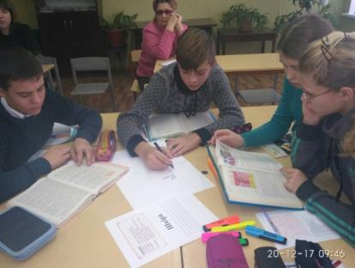
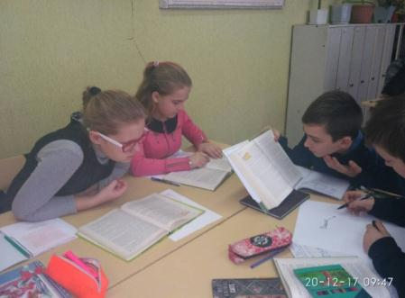
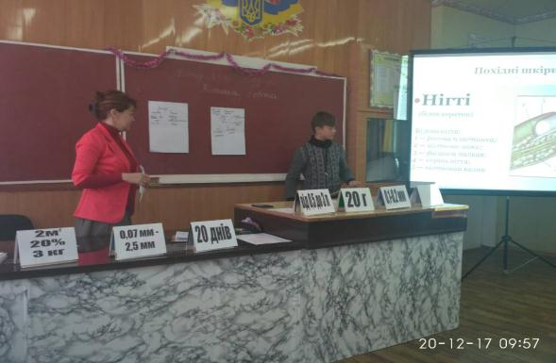
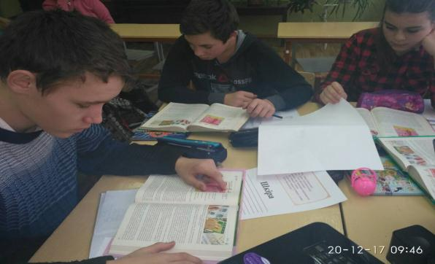
Відкритий урок у 8 класі Тема уроку: Будова шкіри та її функції
Вивчення нового матеріалу
Робота в групах
Захист кластерів біля дошки
Складання сінквейну

Slide 32
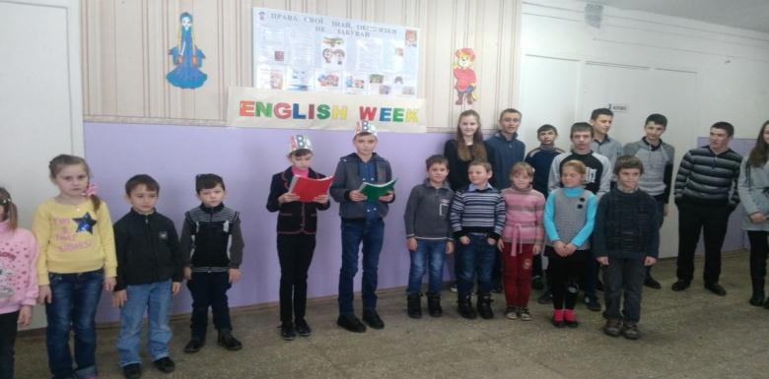
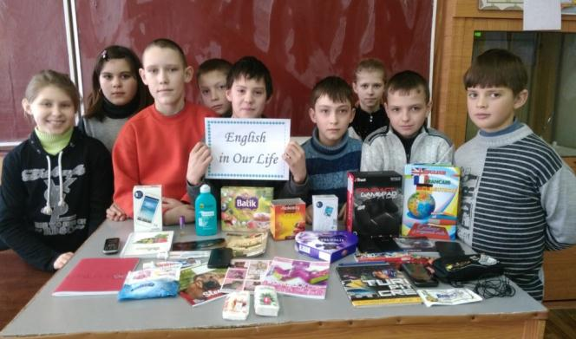
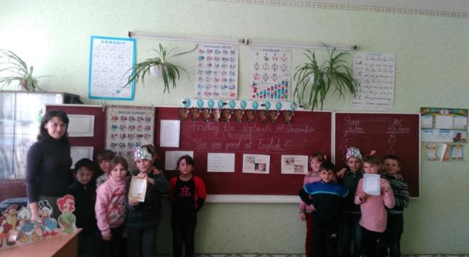
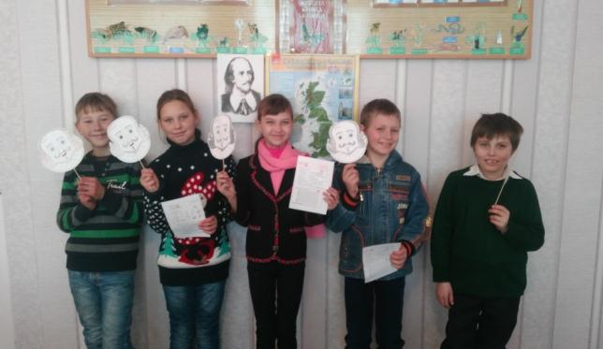
тиЖДЕНЬ АНГЛІЙСЬКОЇ МОВИ
Виставка на тему «English in Our Life».
Гра-вікторина “Are you good at English?”

Slide 33
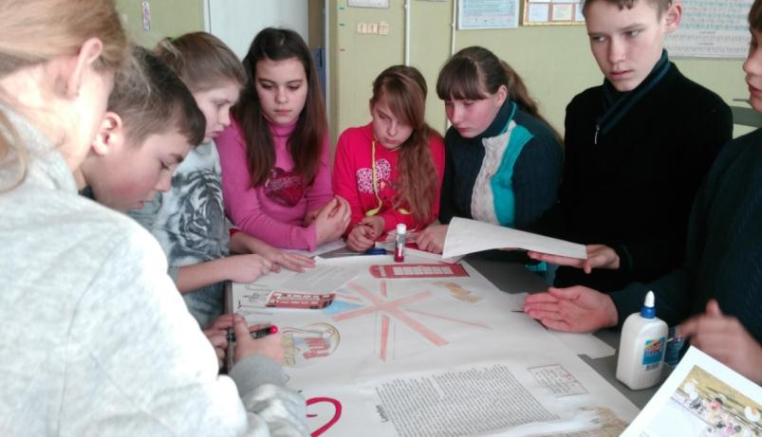
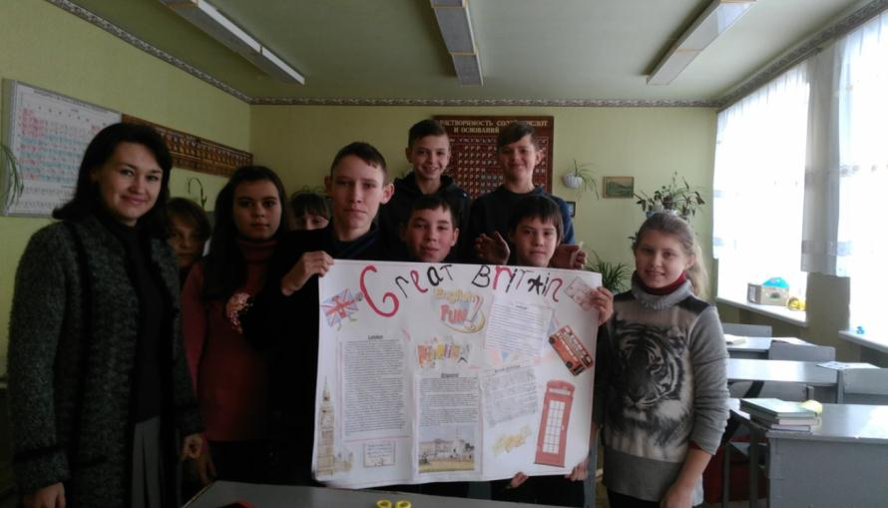
Позакласна робота
”
Оформлення
стінгазети
«Great Britain»

Slide 34
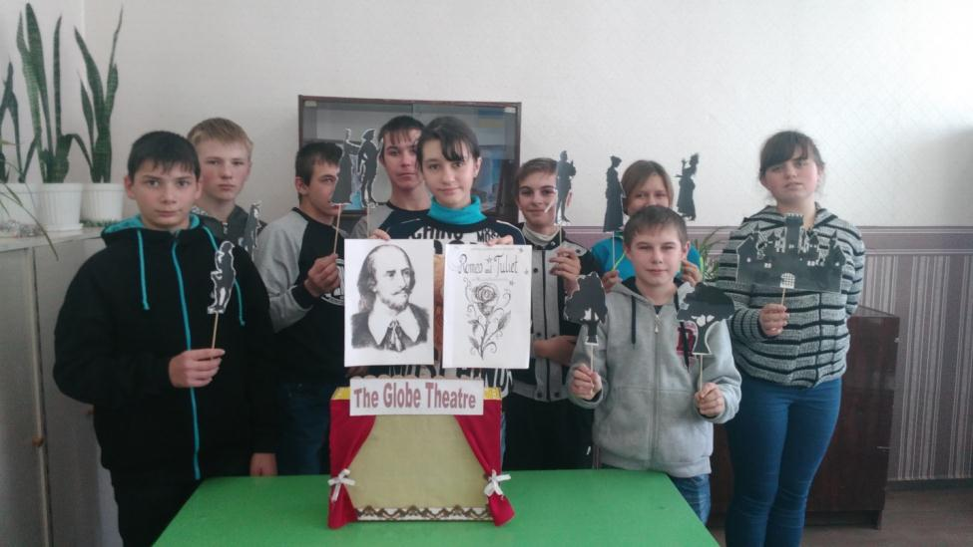
Творча робота учнів на уроках англійської мови
Виготовлення власними руками театру тіней та інсценування частини трагедії Вільяма Шекспіра «Ромео і Джульєтта»

Slide 35
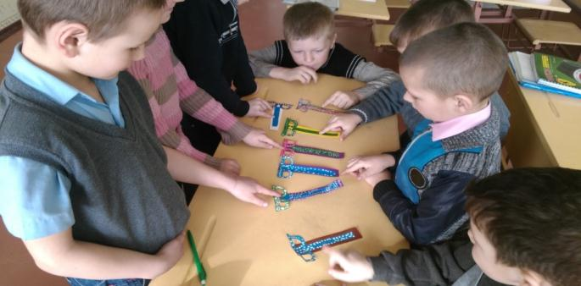
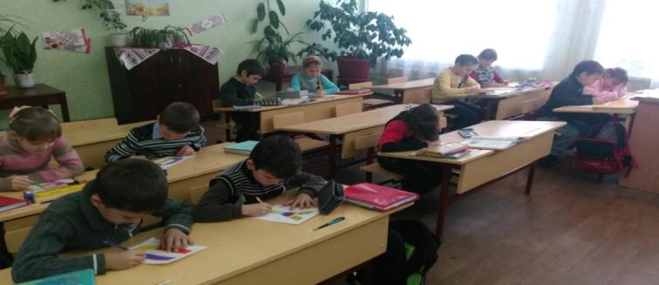
Використання ігрових технологій на уроках англійської мови

Slide 36
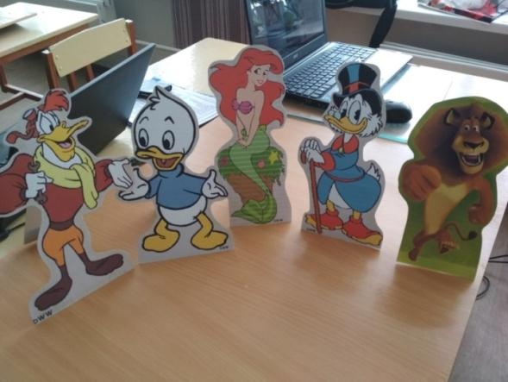
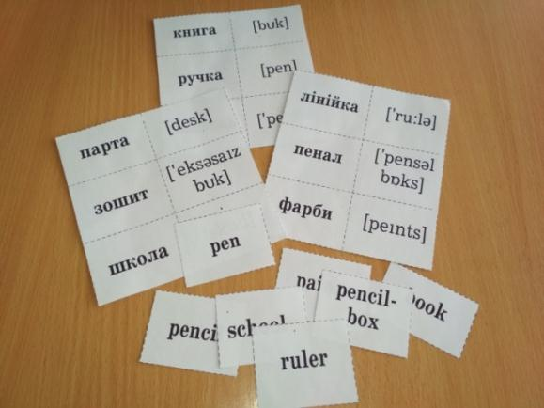
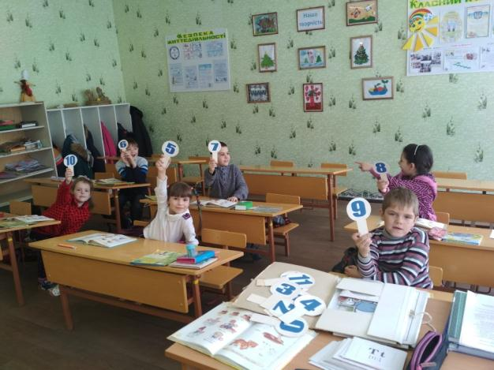
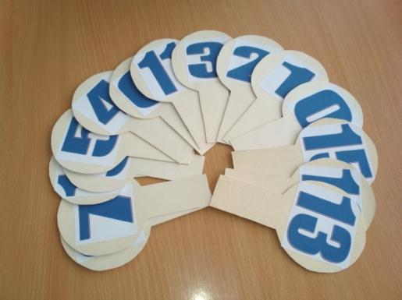
Використання ігрових технологій під час вивчення нового матеріалу

Slide 37
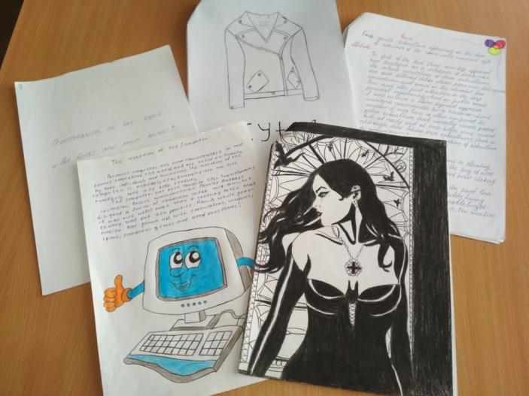
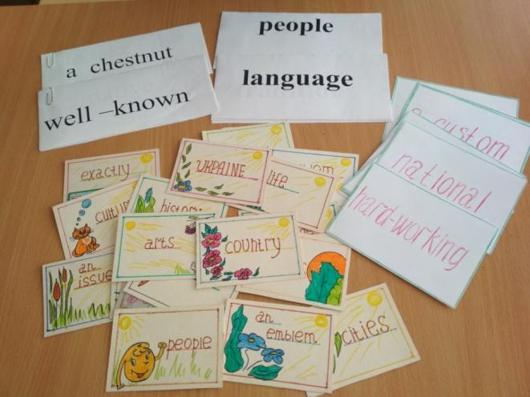
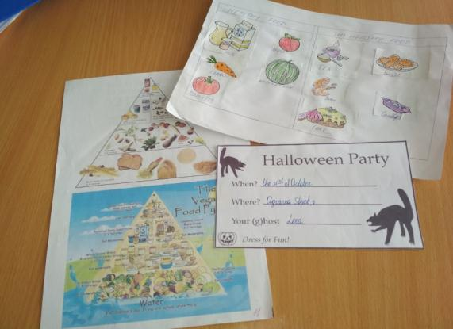
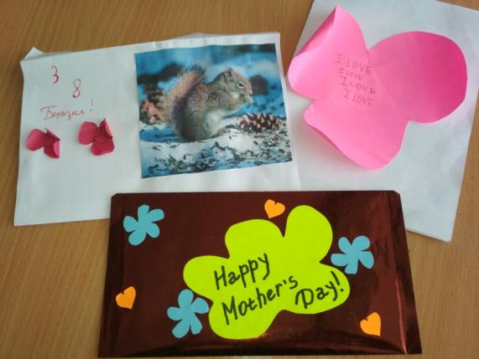
Позакласна робота

Slide 38
Мій клас!!!
Наші досягнення!

Slide 39
Дякую за увагу !!!!

